Slide 1
BeeTrack
Application Web de Gestion Apicole Intelligente
Validation 1 — Planification & Spécification
Équipe de développement
Angular
Spring Boot
Bilel Habibi
Mohamed Ahmed Ayadi
PostgreSQL
IA
2025 / 2026

Slide 2
L'idée & la problématique
01 / 09
Le problème actuel
BeeTrack — la solution
Gestion sur papier ou Excel
Perte d'historique des ruches
Aucune alerte sanitaire proactive
Impossible d'analyser la rentabilité
Pas de planification intelligente
Plateforme web centralisée
Historique complet par ruche
Diagnostic IA post-inspection
Tableau de bord financier
Planification & alertes automatiques
→
BeeTrack — Gestion Apicole Intelligente | Validation 1

Slide 3
État de l'art — Étude comparative
02 / 09
Fonctionnalité
BeeTrack
ApiTrack
Beekeeper+
Excel/Papier
Gestion ruchers/ruches
✔
✔
✔
✔
Inspections détaillées
✔
✔
✔
✗
Suivi financier
✔
✗
Limité
✗
Assistant IA intégré
✔
✗
✗
✗
Alertes intelligentes
✔
✗
✗
✗
Multi-utilisateur / rôles
✔
Limité
✔
✗
Export PDF / rapports
✔
✔
✔
✗
Open source / local
✔
✗
✗
✔
BeeTrack est la seule solution combinant gestion apicole complète + IA + module financier.
BeeTrack — Gestion Apicole Intelligente | Validation 1

Slide 4



Spécification des acteurs
03 / 09
Apiculteur
Administrateur
API IA (Claude)
Acteur principal
Acteur système
Acteur externe
Gère ses ruchers, ruches, inspections, récoltes, tâches, finances. Interagit avec l'IA.
Gère les comptes utilisateurs, attribue les rôles, consulte les statistiques globales.
Fournit les analyses d'inspections, recommandations proactives et réponses au chatbot.
Note : Chaque apiculteur n'a accès qu'à ses propres données (isolation par JWT / user_id).
BeeTrack — Gestion Apicole Intelligente | Validation 1

Slide 5
Besoins fonctionnels & non-fonctionnels
04 / 09
Besoins fonctionnels
Besoins non-fonctionnels
Gestion des ruchers (CRUD)
Gestion des ruches par rucher
Enregistrement des inspections
Suivi des récoltes de miel
Planification des tâches apicoles
Module financier (dépenses/revenus)
Authentification & gestion des rôles
Assistant IA et recommandations
Export PDF/Excel des rapports
Performance : Réponse API < 500ms, SPA fluide
Sécurité : JWT HS256, HTTPS, BCrypt, CORS
Disponibilité : 99.5% uptime, déploiement Docker
Scalabilité : Architecture REST stateless
Maintenabilité : Tests unitaires (JUnit + Jasmine)
Ergonomie : UI responsive, accessible (WCAG)
Fiabilité IA : Fallback si API IA indisponible
BeeTrack — Gestion Apicole Intelligente | Validation 1

Slide 6
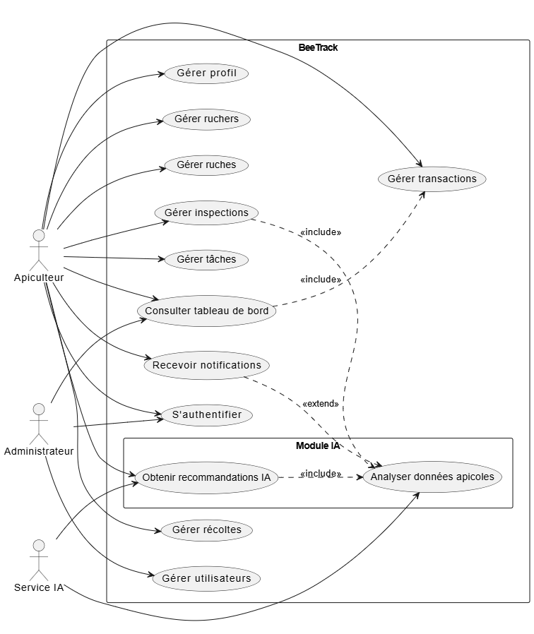
Diagramme de cas d'utilisation global
05 / 09

Slide 7
Product Backlog
06 / 09
ID
User Story
Priorité
Story Points
Sprint
US01
En tant qu'apiculteur, je veux m'inscrire et me connecter de façon sécurisée
Haute
3
S1
US02
En tant qu'apiculteur, je veux ajouter/modifier/supprimer mes ruchers
Haute
5
S1
US03
En tant qu'apiculteur, je veux gérer mes ruches par rucher
Haute
5
S1
US04
En tant qu'apiculteur, je veux enregistrer une inspection complète
Haute
8
S1
US05
En tant qu'apiculteur, je veux consulter l'historique des inspections
Haute
3
S2
US06
En tant qu'apiculteur, je veux enregistrer mes récoltes de miel
Haute
5
S2
US07
En tant qu'apiculteur, je veux créer et planifier des tâches apicoles
Haute
5
S2
US08
En tant qu'apiculteur, je veux saisir mes dépenses et revenus
Moyenne
5
S2
US09
En tant qu'apiculteur, je veux voir un tableau de bord financier
Moyenne
8
S3
US10
En tant qu'apiculteur, je veux recevoir des recommandations IA
Haute
13
S3
US11
En tant qu'apiculteur, je veux utiliser un assistant chatbot IA
Moyenne
8
S3
US12
En tant qu'admin, je veux gérer les comptes et les rôles
Moyenne
5
S3
BeeTrack — Gestion Apicole Intelligente | Validation 1

Slide 8
Planification des sprints & releases
07 / 09
Sprint 1
21 pts
Sprint 2
23 pts
Sprint 3
34 pts
Semaine 1–3
Semaine 4–6
Semaine 7–9
Auth JWT (inscription/connexion)
Gestion ruchers (CRUD)
Gestion ruches (CRUD)
Enregistrement inspections
Historique inspections
Récoltes de miel (CRUD)
Tâches apicoles & statuts
Saisie dépenses/revenus
Dashboard financier & graphiques
Module IA : recommandations
Chatbot assistant IA
Admin : gestion rôles & users
V1 MVP
V2 Finances
V3 IA
BeeTrack — Gestion Apicole Intelligente | Validation 1

Slide 9


Répartition des rôles SCRUM
08 / 09
Product Owner
Scrum Master
Équipe de dev
Mohamed Ahmed Ayadi
Bilel Habibi
Bilel H. & Mohamed A.
Définit la vision du produit
Priorise le Product Backlog
Valide les livrables de chaque sprint
Représente les besoins des apiculteurs
Facilite les cérémonies SCRUM
Lève les obstacles de l'équipe
Veille au respect du framework SCRUM
Mesure la vélocité de l'équipe
Développement Angular (front)
Développement Spring Boot (back)
Intégration API IA
Tests unitaires & intégration
Cérémonies SCRUM planifiées : Sprint Planning | Daily Stand-up | Sprint Review | Rétrospective
BeeTrack — Gestion Apicole Intelligente | Validation 1

Slide 10
Choix technologiques & outils de collaboration
09 / 09
Frontend
Backend
Angular 17+
TypeScript 5
Angular Material
Chart.js / ng2-charts
RxJS 7+
Spring Boot 3 (Java 17)
Spring Security + JWT
Spring Data JPA / Hibernate
Flyway (migrations)
WebClient (IA calls)
Base de données
IA & API
PostgreSQL 15+
Indexation sur user_id, date
UUID comme PK
Contraintes FK strictes
Claude API (Anthropic)
Modèle : claude-sonnet-4
Prompt engineering
Fallback en cas d'indispo
Outils : Git / GitHub | Jira / Trello | Discord / Slack | VS Code | Postman | Docker
BeeTrack — Gestion Apicole Intelligente | Validation 1

Slide 11
Merci pour votre Attention
BeeTrack — Gestion Apicole Intelligente | Validation 1

